Slide 1
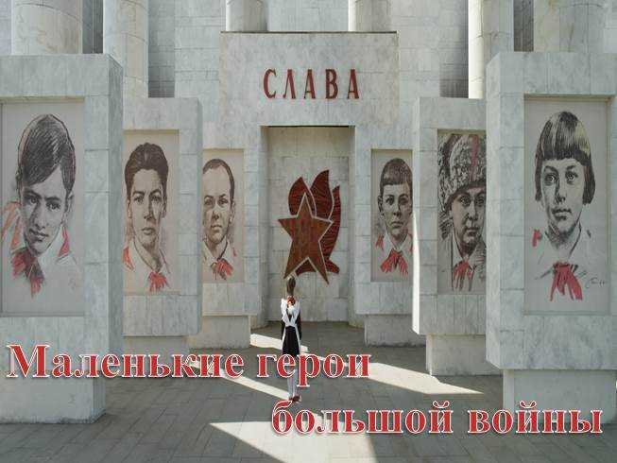

Slide 2
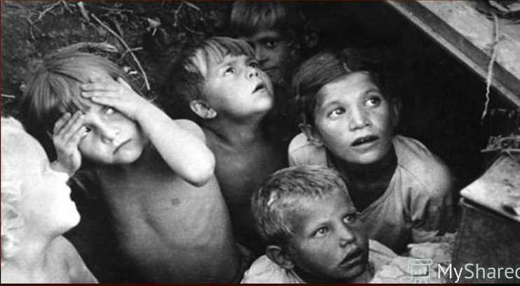
До войны это были самые
обыкновенные мальчишки и девчонки.
Учились, помогали старшим, играли,
бегали-прыгали, разбивали носы и коленки.
Их имена знали только родные, одноклассники да друзья.
Пришел час-они показали,
каким огромным может
стать маленькое детское сердце,
когда разгорается в нем священная любовь к Родине и ненависть к ее врагам.

Slide 3
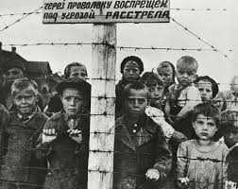
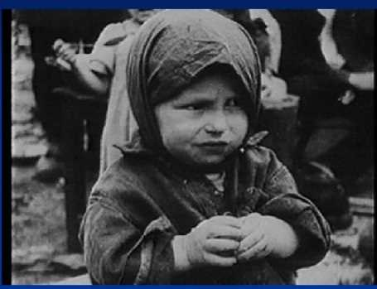
Мы — дети военной поры
Мы горя хлебнули в избытке,
Нас ночью будили зенитки,
Фашистские бомбы летели
На школьные наши дворы.
Под грозным мужавшие небом,
Блокадным вскормленные хлебом,
Взрослевшие раньше, чем надо,
Мы — дети военной поры

Slide 4
БЕНКЕ ГАЛИНА НИКОЛАЕВНА
Родилась 15 февраля 1930 года в городе Ленинграде в семье политработника. В октябре 1941 года началась блокада города. Одиннадцатилетней Гале приходилось хозяйничать в доме. В ее обязанности входило: смотреть за младшими детьми, готовить еду, поддерживать огонь в печке, пока мама находилась на заводе. С 9 сентября 1941 года по 27 января 1944 года находилась в блокадном Ленинграде. Награждена медалью «Житель блокадного Ленинграда», медалью «За освоение целинных земель», юбилейными медалями.

Slide 5
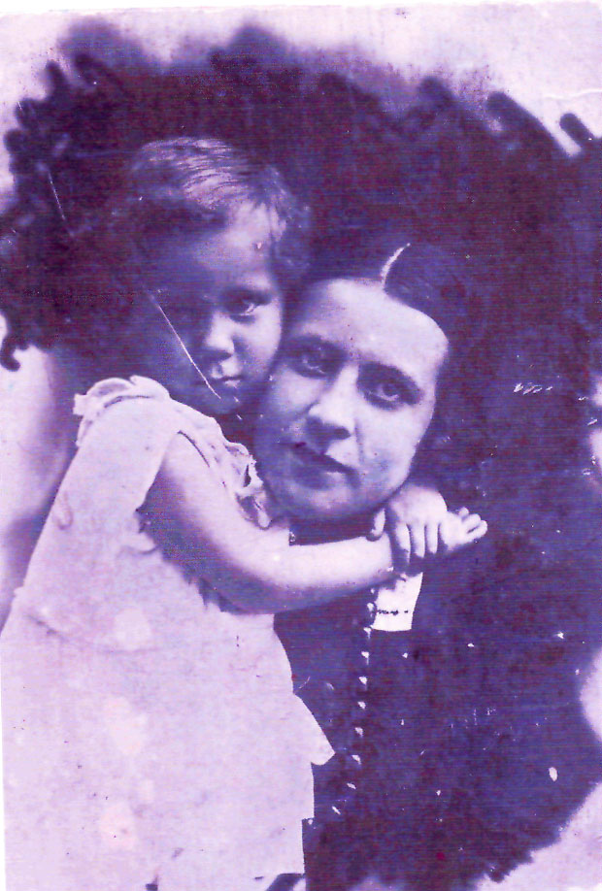
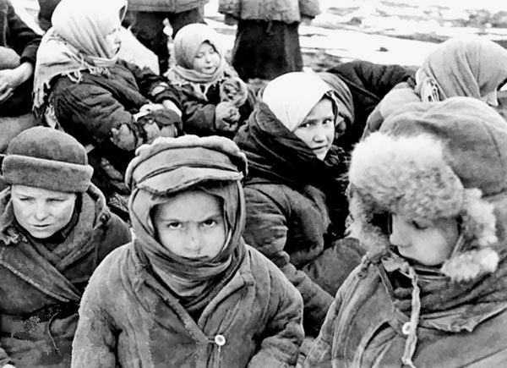
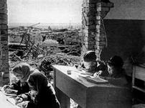
Галина Николаевна с мамой г. Новосибирск, 1933г.

Slide 6
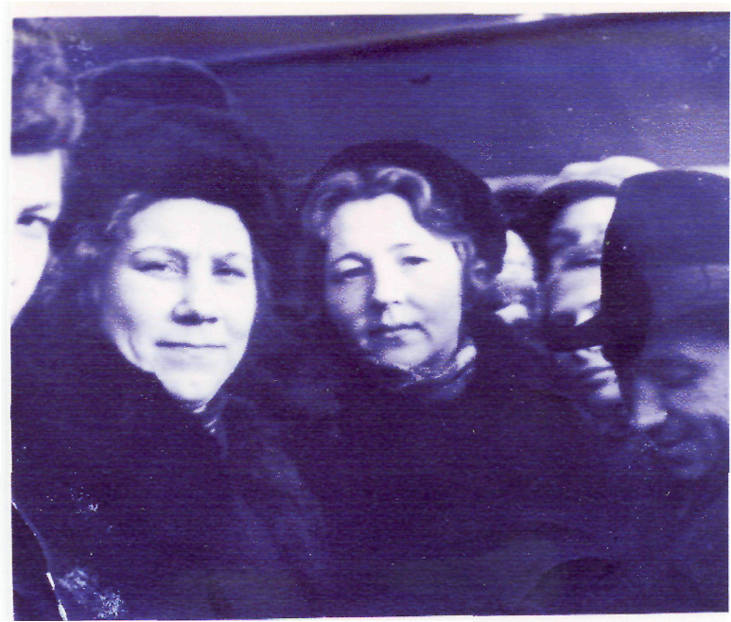
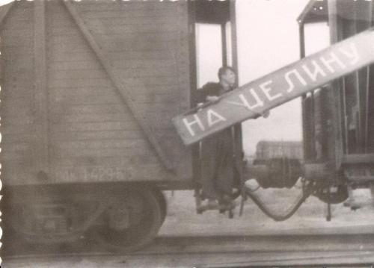
Бенке Г.Н. (первая справа) во время отправления на Целину г.Ленинград (1955г.)

Slide 7
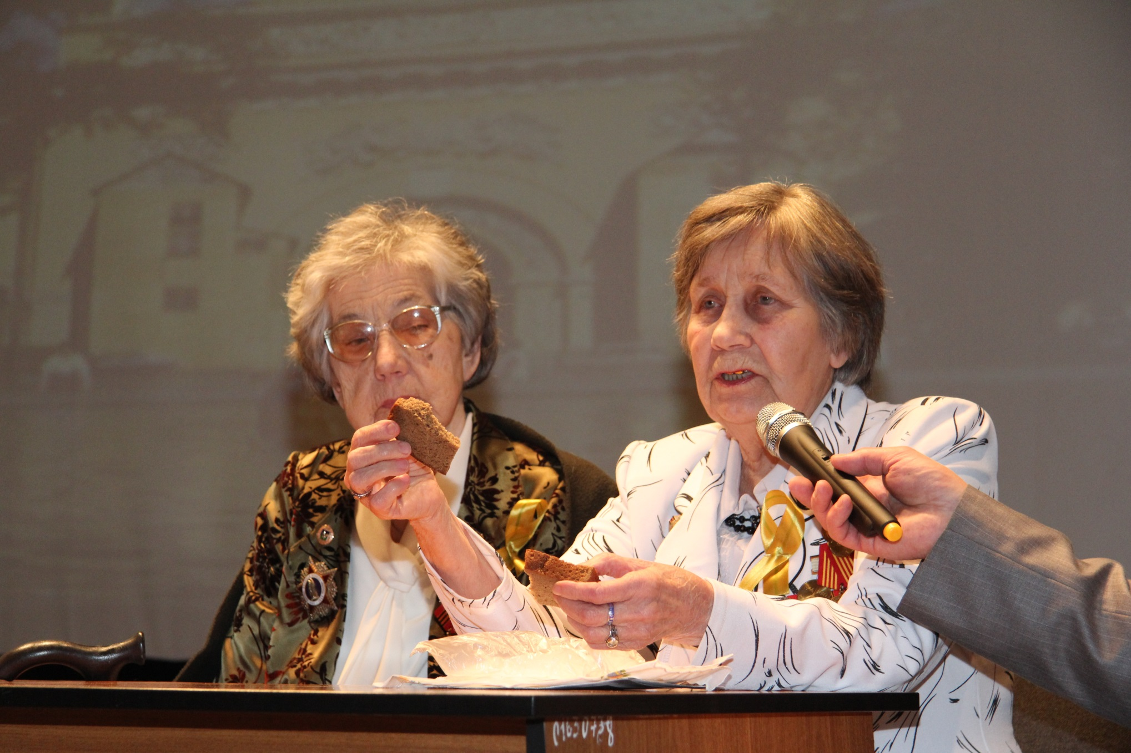

Slide 8
Пучинкин Иван Алексеевич
Родился 16 декабря 1928 года в деревне Бугуруслан Стерлитамакского района Башкирии в семье крестьян. С 1934 г. по 1942 г. учился в деревенской школе. В 1941-1942 г.г. после уроков помогали не ушедшим на фронт женщинам и старикам выполнять любую работу в колхозе. С ноября 1942 года был направлен председателем колхоза на курсы в школу механизации, Через 3 месяца после окончания учебы получил специальность тракториста и был направлен в возрасте 14 лет на работу в Усулинскую машино-тракторную станцию трактористом. В зимнее время занимались ремонтом техники, а в осенне-летнее работал трактористом по колхозам района.
За время работы отмечен многими денежными наградами и Почетными грамотами. Неоднократно были присвоены звания «Ударник коммунистического труда», «Победитель социалистического соревнования», присвоено звание «Ветеран труда», неоднократно был занесен в Книгу Почета предприятия, присвоено звание «Ударник коммунистического труда», награжден медалью «Ветеран труда», награжден медалью «За освоение недр и развитие нефтегазового комплекса западной Сибири».

Slide 9
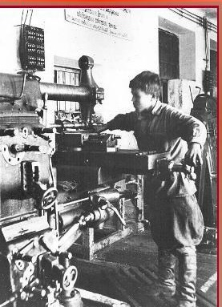
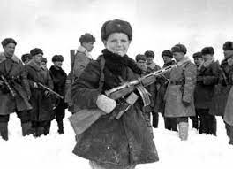
У пацанов свои порядки,
и нам не ставили в вину,
что мы играли,
нет, не в прятки,
а в беспощадную войну.
Надев отцовские пилотки,
набравши гильзы в котелки,
мы — партизаны и пилоты,
разведчики и моряки...

Slide 10
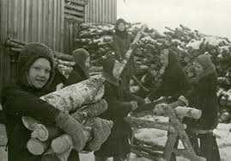
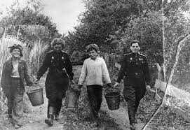
Война вручала людям похоронки.
Скрипела ось обугленной Земли.
Худущие мальчишки и девчонки,
Мы помогали взрослым, как могли.
Мы вёдрами домой таскали воду
И на зиму кололи кучи дров.
Работали — не через пень-колоду,
А вкалывали так, что будь здоров.

Slide 11
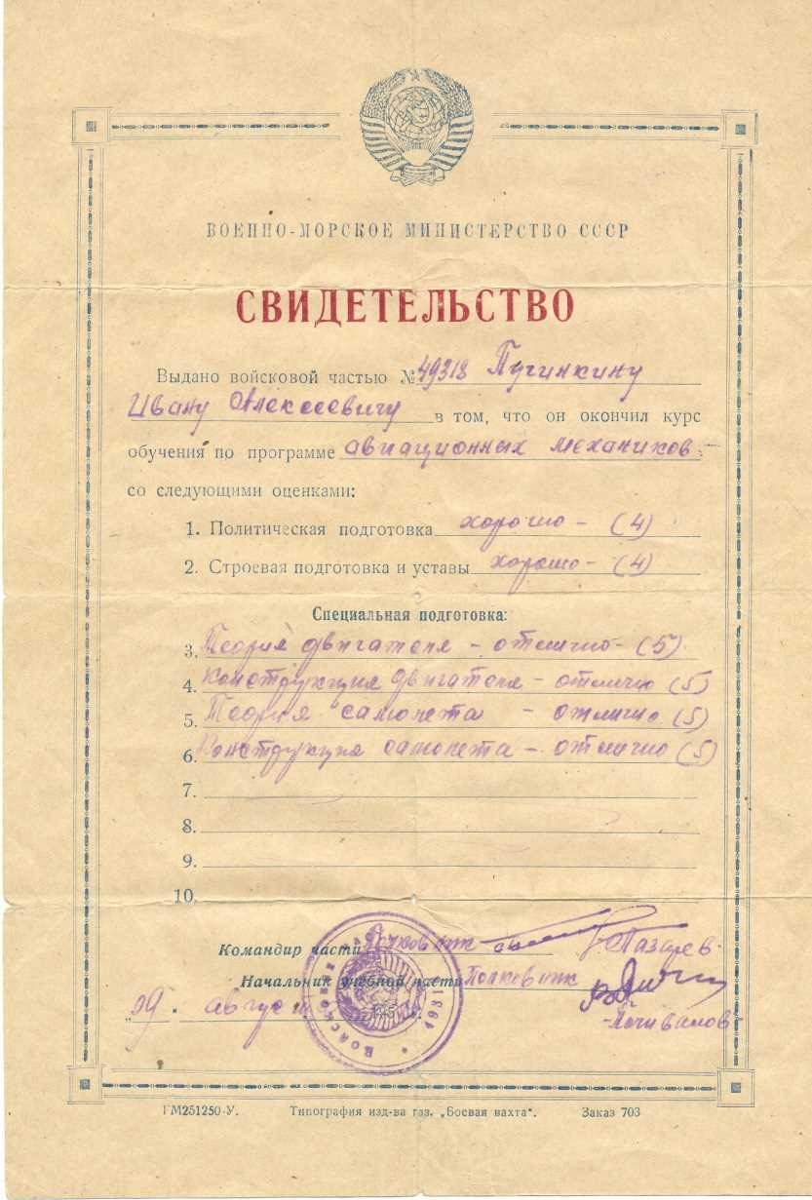
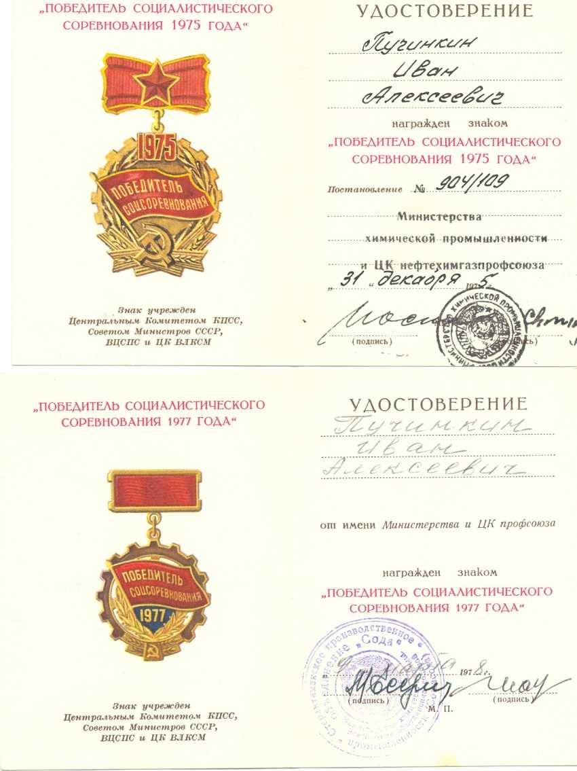
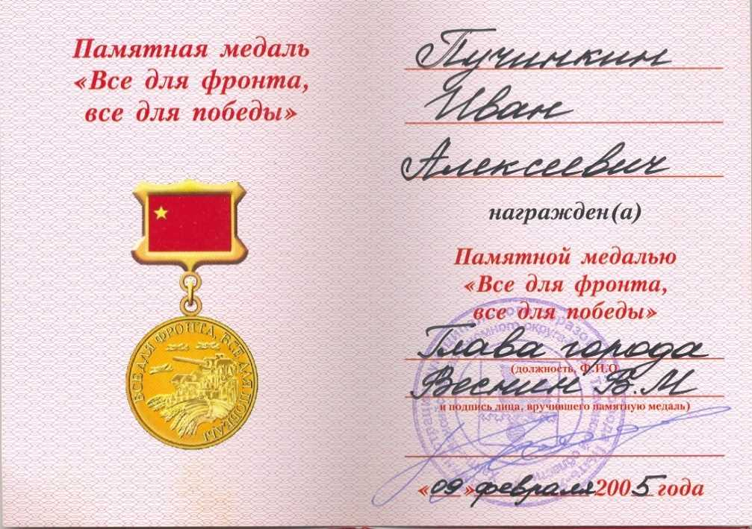

Slide 12
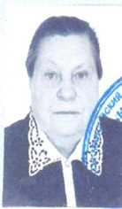
ПУЧИНКИНА ВАЛЕНТИНА ГРИГОРЬЕВНА
Родилась 15 августа 1929 года в деревне Останково Гусевского сельского Совета Бакалинского района Башкирии, в семье крестьян. С 1936 г. по 1942 г. посещала сельскую школу. Во время войны в свободное от уроков время помогали взрослым работать в колхозе. Лошадей не было, так как все направлялось на фронт. Приходилось на себе пахать, сеять, косить. Трудилась в колхозе до 1949 года. За время работы неоднократно награждена за добросовестный труд денежными премиями, Почетными грамотами. В 1976 году награждена знаком «Победитель социалистического соревнования», «Ударник коммунистического труда».

Slide 13
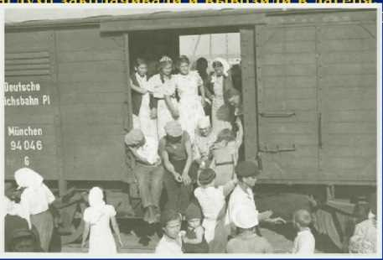
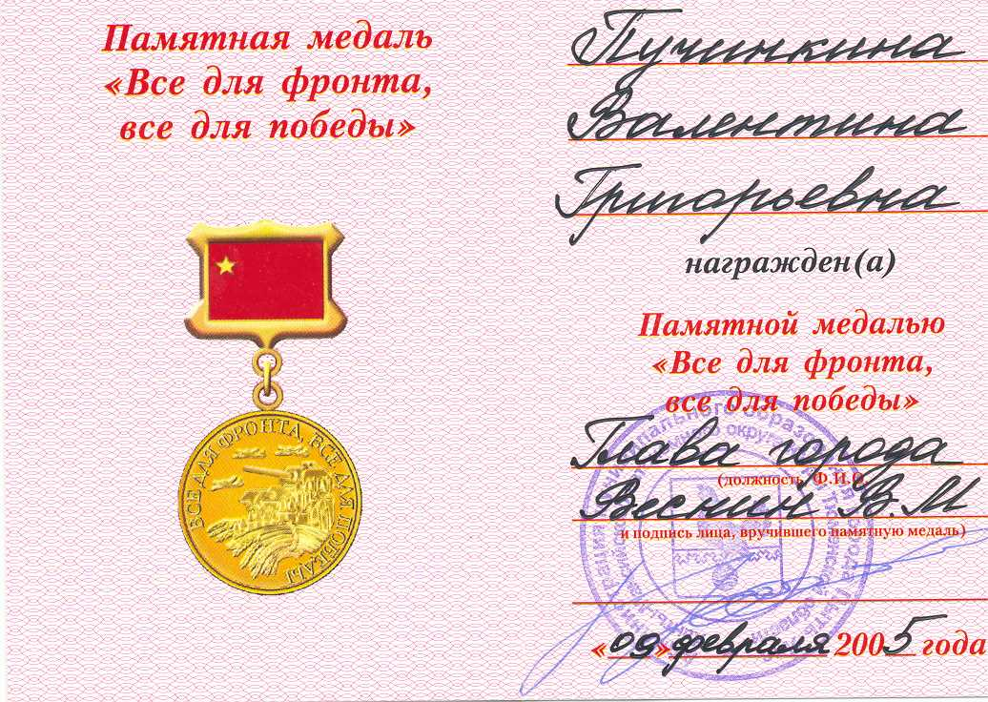
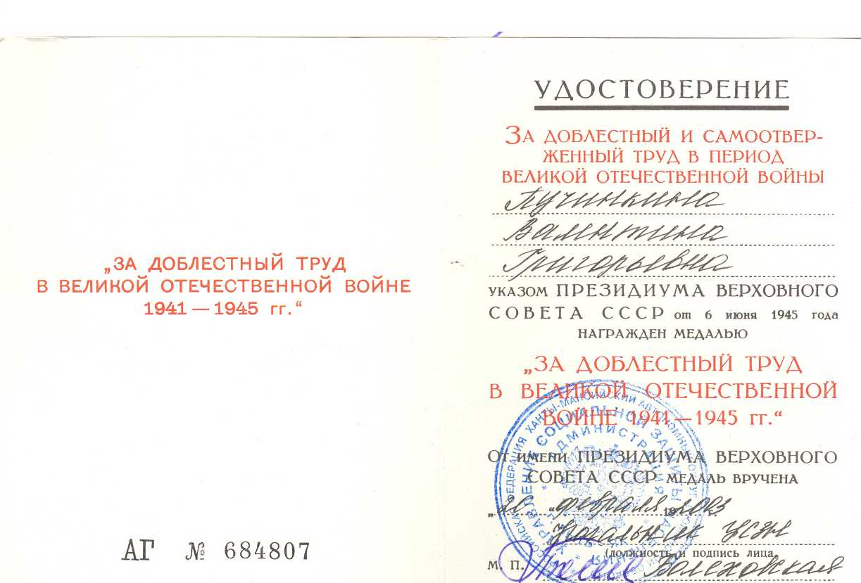

Slide 14
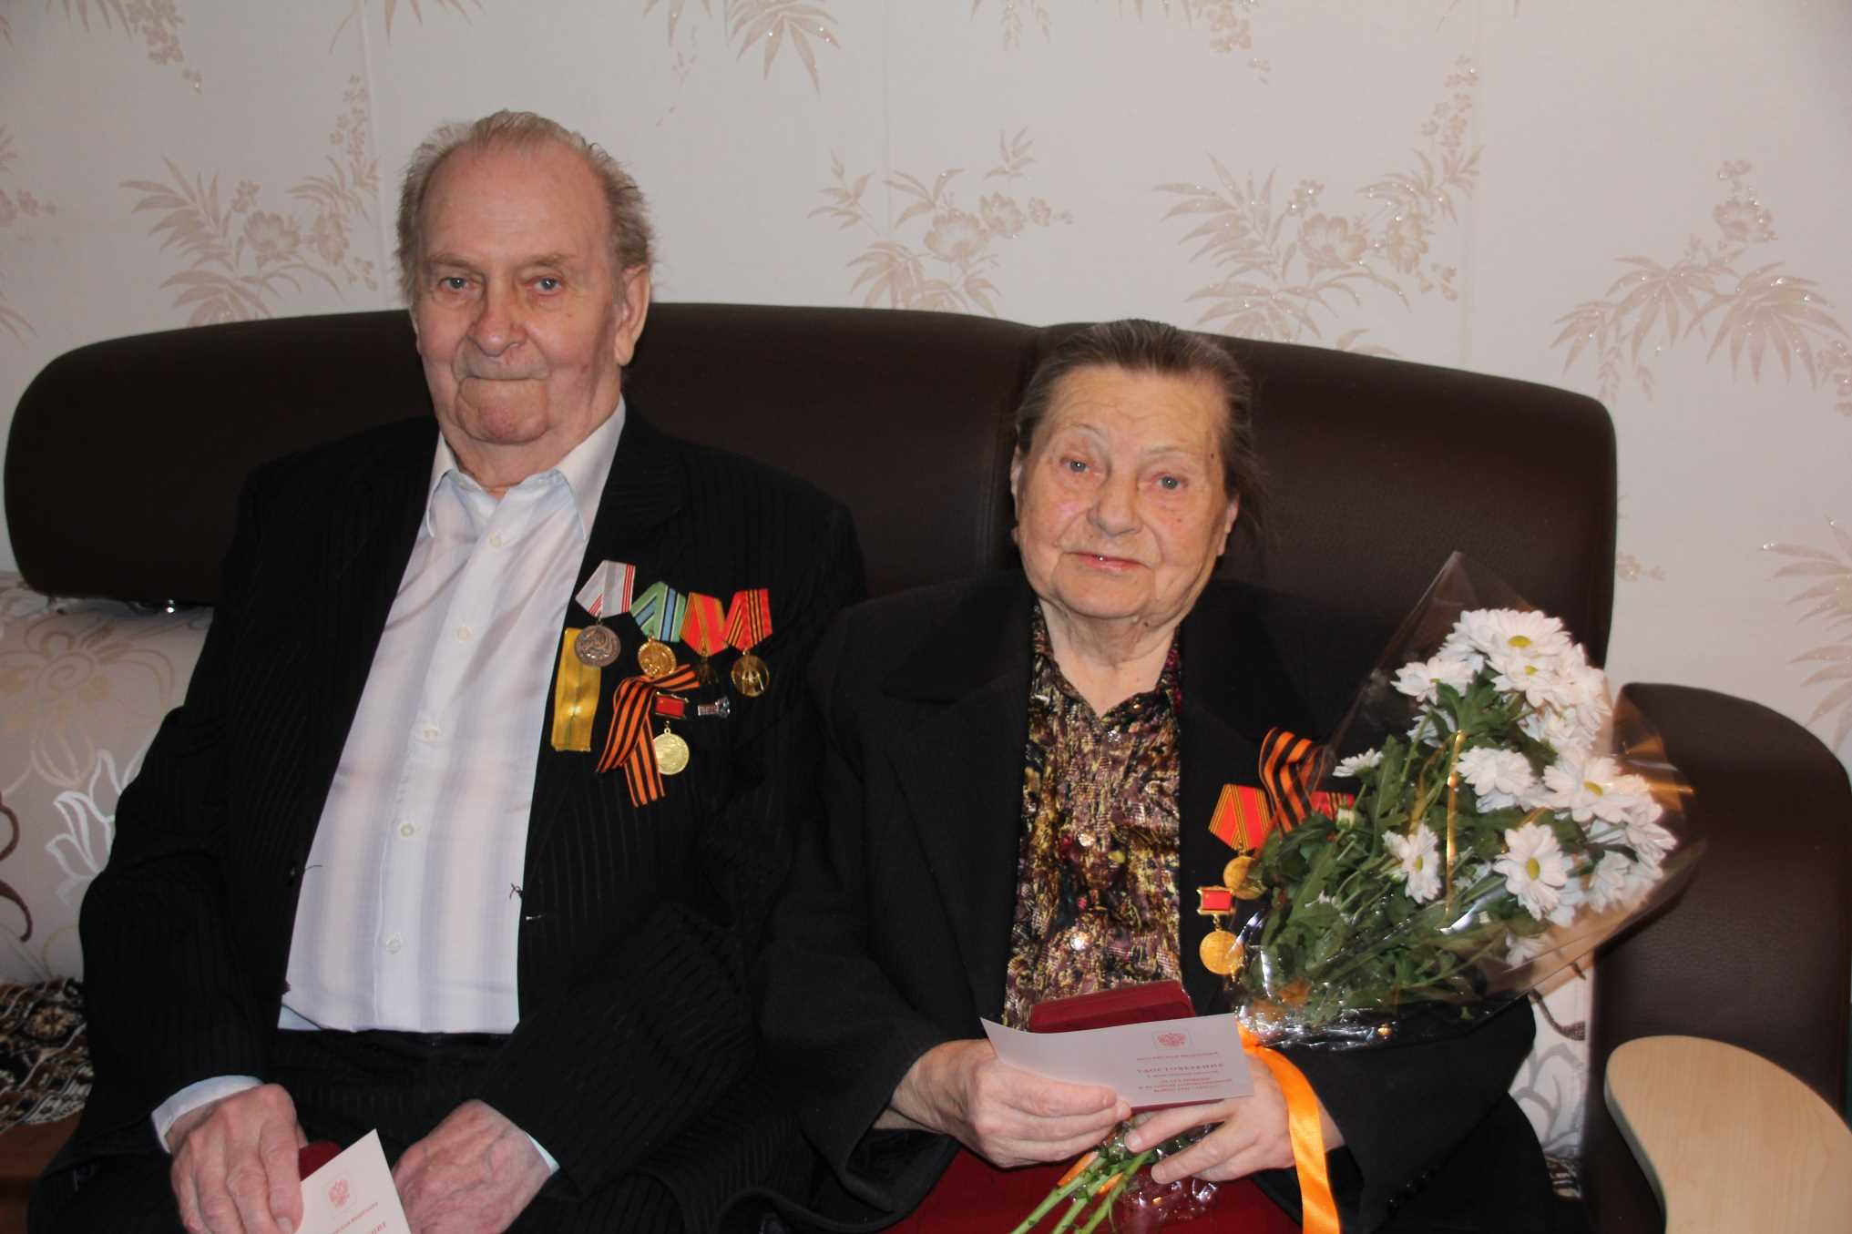

Slide 15
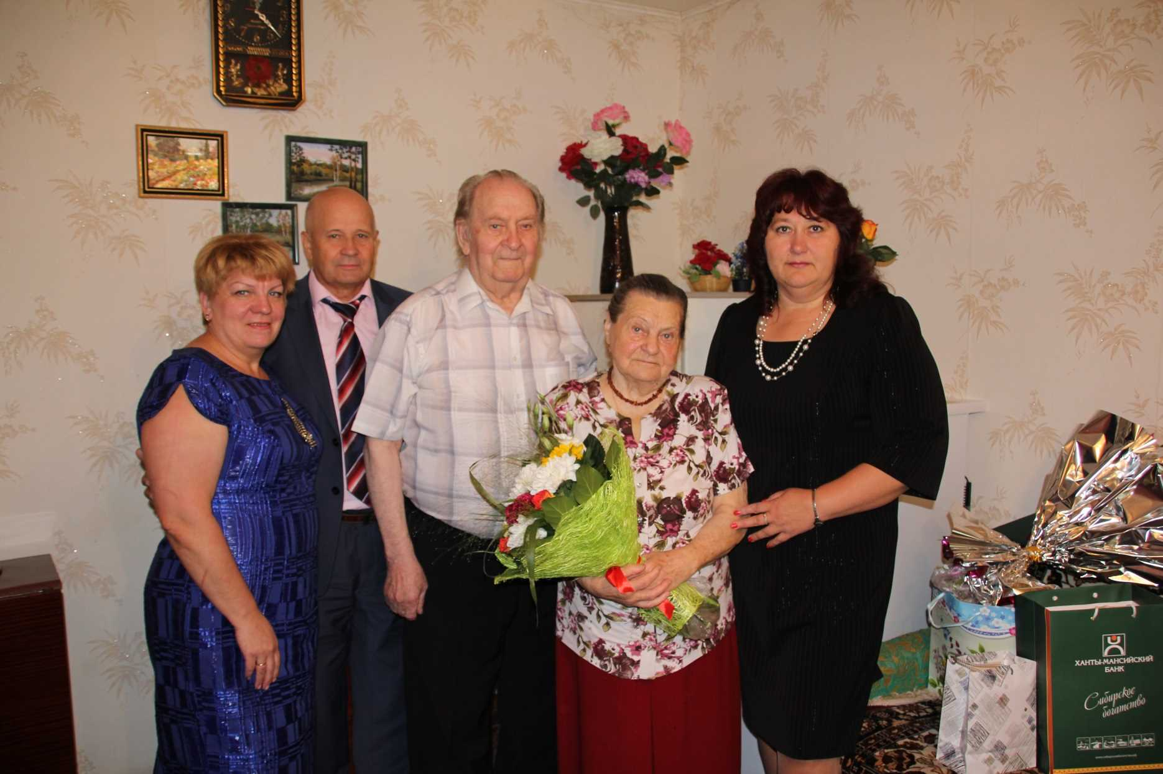

Slide 16
Дудников Николай Иванович
Дудникова Татьяна Григорьевна
Родился 13 декабря 1928 года в деревне Еловка Красноярского края в семье крестьян. Началась война, и Николай Иванович, будучи 12 летним мальчишкой, пошел работать в колхоз: поначалу был подпаском – с мамой пас коров, затем работал на полях. В 15 лет стал учетчиком тракторной бригады. Через 2 года выучился на тракториста, окончив трехмесячные курсы. Всю войну и некоторое время после войны Николай Иванович работал трактористом, и лишь сезонно – комбайнером. В 1954 году стал работать бригадиром тракторной бригады. В 1958 году выехал в г.Черногорск и проработал два года в шахте.С 1960 года устроился на работу электромонтажником в г.Уссурийске
Приморского края, участвовал в электрификации новых городов.
Родилась в 1929 году на хуторе Сердюки Воронежской области. Незадолго до войны, семья переехала жить в Красноярский край. Там же в колхозе отец устроился работать бухгалтером. Мама рано умерла, и Татьяна Григорьевна вместе со старшими братьями и сестрой вели домашнее хозяйство.
Когда началась Великая Отечественная война, отец с братьями ушли на фронт, а она, самая младшая из детей, осталась с сестрой на хозяйстве. Ей было 13 лет, но всю работу выполняла как взрослая. Пошла работать няней в детский сад. Затем председатель колхоза отправил ее работать на быках: пахать, боронить, сено возить. 16-летней девчонкой приходилось работать и на лесозаготовках, где и узнала об окончании войны.

Slide 17
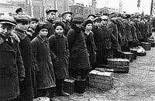
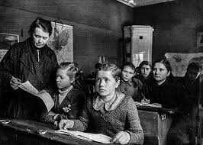
Мы в классе дремали устало,
Учебников нам не хватало,
Мы гибли зимою от стужи,
А летом от страшной жары.
И матери, прячась в сторонке,
Скрывали от нас «похоронки», —
Но мы уже всё понимали,
Мы — дети военной поры.

Slide 18
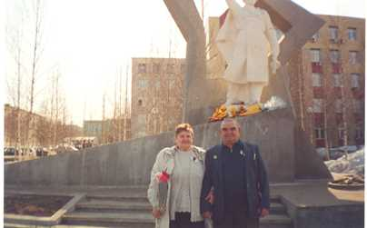
Дудниковы Николай Иванович и
Татьяна Григорьевна

Slide 19
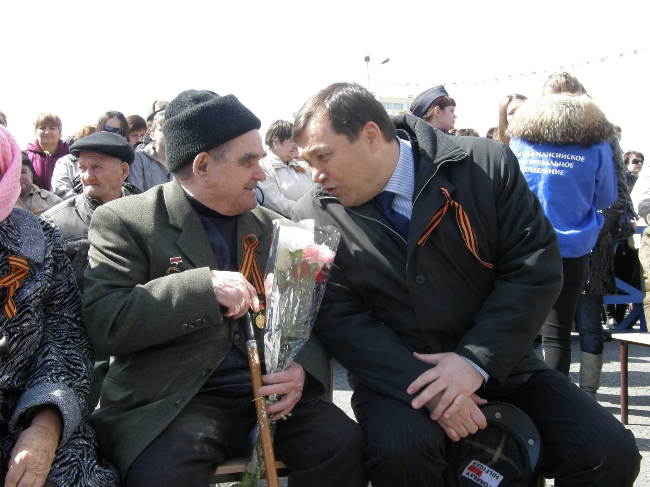

Slide 20
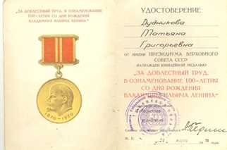
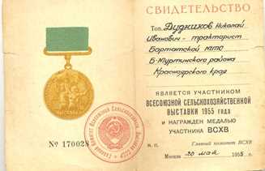
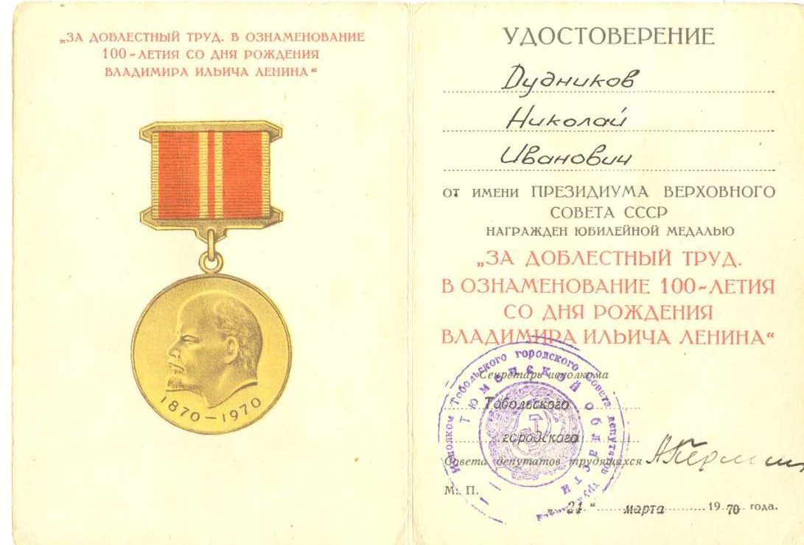
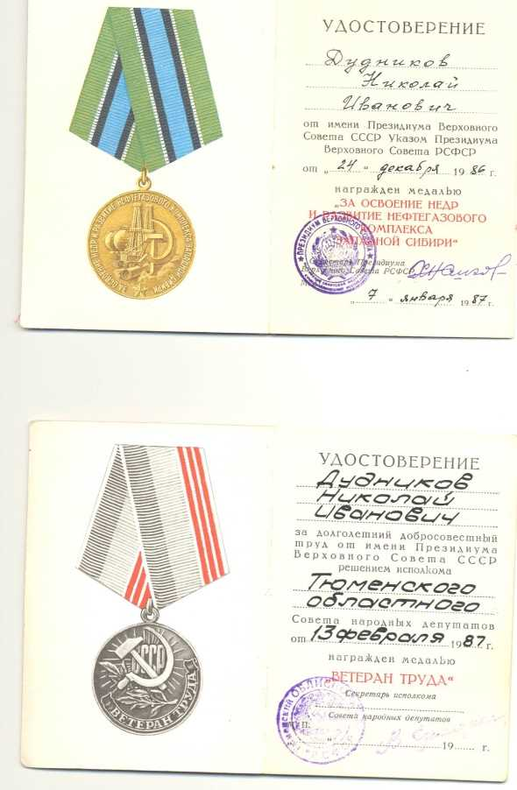

Slide 21
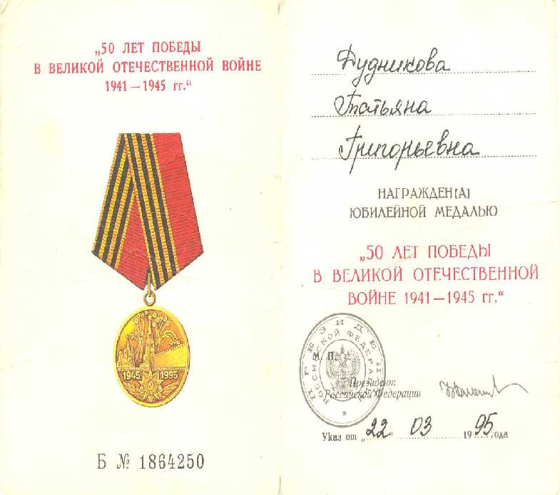

Slide 22
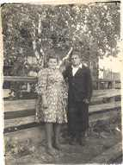
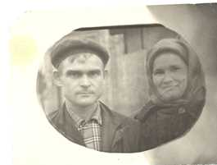
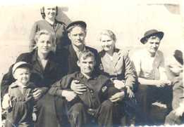
Дудниковы Николай Иванович и
Татьяна Григорьевна
г.Тобольск. 1960-е годы.
Татьяна Григорьевна с
Николаем Ивановичем,
[1952-1953гг.]

Slide 23
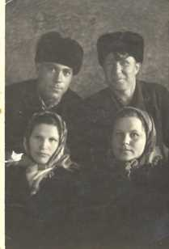
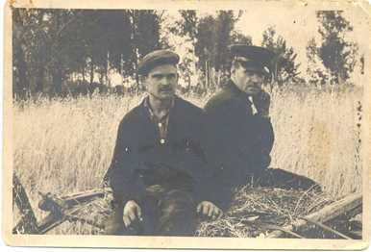

Slide 24
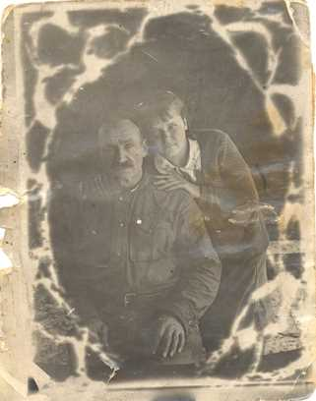
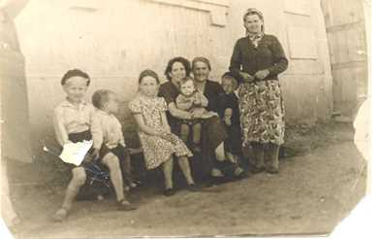
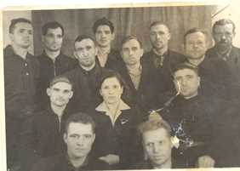
Татьяна Григорьевна с папой

Slide 25
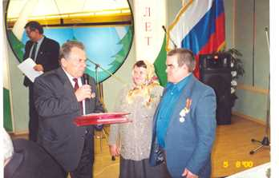
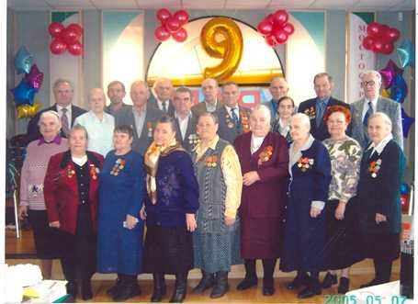

Slide 26
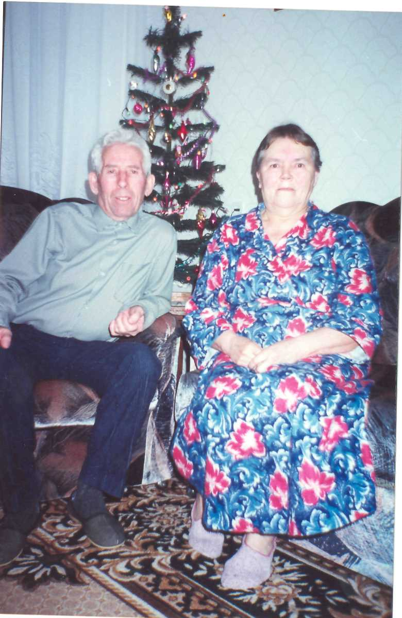
Шаров Михаил Петрович Родился 24 ноября 1932 года в деревне Борзикова Тугулымского района Свердловской области. Учился в школе, закончил четыре класса, в их деревне не было возможности дальше продолжить учебу. В военные годы, будучи школьником, работал в колхозе. Работа состояла в том, что необходимо было грузить сено на повозку, сделанную из березовых брусьев, а затем верхом на лошади подвозили сено к работникам, которые делали из сена большие прямоугольные копны. Дома помогал матери. Михаил Павлович научился плотническому ремеслу, которое пригодилось ему по жизни, а главное научился трудиться и любить свою Родину. Был награжден почетными грамотами, благодарственными письмами и поздравительными открытками, так же был удостоен звания ветерана Великой Отечественной войны, медалью «60 лет Победы в Великой Отечественной войне», памятной медалью «Все для фронта, все для Победы».

Slide 27
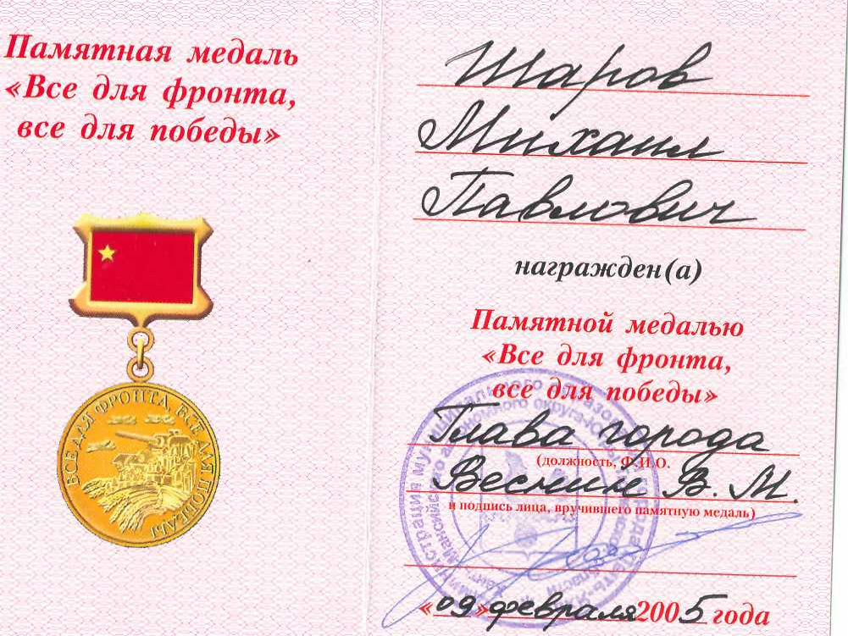
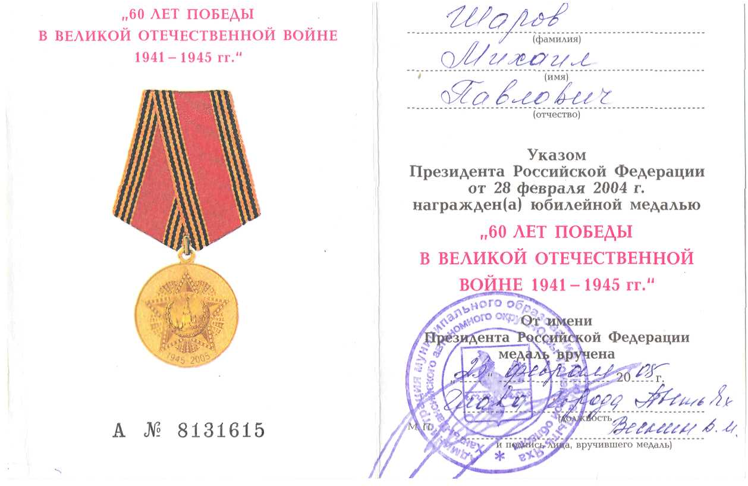

Slide 28
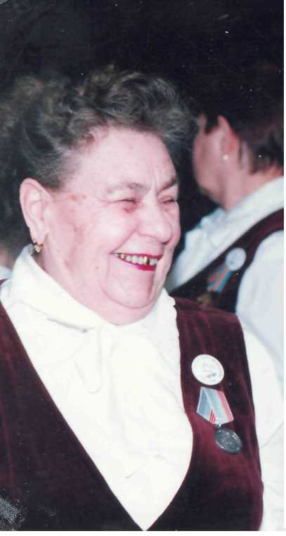
Дацюк Валентина Павловна, Родилась 7 ноября 1931 года в селе Боград Боградского района Красноярского края. Валентина Павловна еще до начала Великой Отечественной войны пошла учиться в сельскую школу, и впоследствии закончила семь классов.
Когда началась война Валентине Павловне, исполнилось девять с половиной лет, ее взяли в Боградский колхоз в бригаду по уборке урожая, для работы на кухне: мыть посуду, подготавливать овощи для дальнейшего приготовления пищи. Работа, которую выполняла Валентина Павловна считалась, как помощь колхозу. Только при достижении возраста одиннадцати лет Валентину Павловну официально оформили, как рабочую колхоза. Теперь Валентине Павловне проставляли часы в табеле и требовали исполнение своих обязанностей не как с подростка, а как с взрослого работника. Работали сутками, занимались уборкой зерна. Затем отвозили зерно на склад, чистили от шелухи, от мусора, молотили. Зимой занимались погрузкой зерна, переворачивали его, чтобы оно не прело. Зерно поставляли государству, для обеспечения хлебом фронта и тыла. Валентина Павловна вместе с мамой пряла пряжу. Из пряжи вязали носки, шарфы, свитера. Все связанные вещи собирали и отправляли посылкой на фронт.
Валентина Павловна была награждена почетными грамотами, благодарственными письмами и поздравительными открытками, юбилейными медалями.

Slide 29
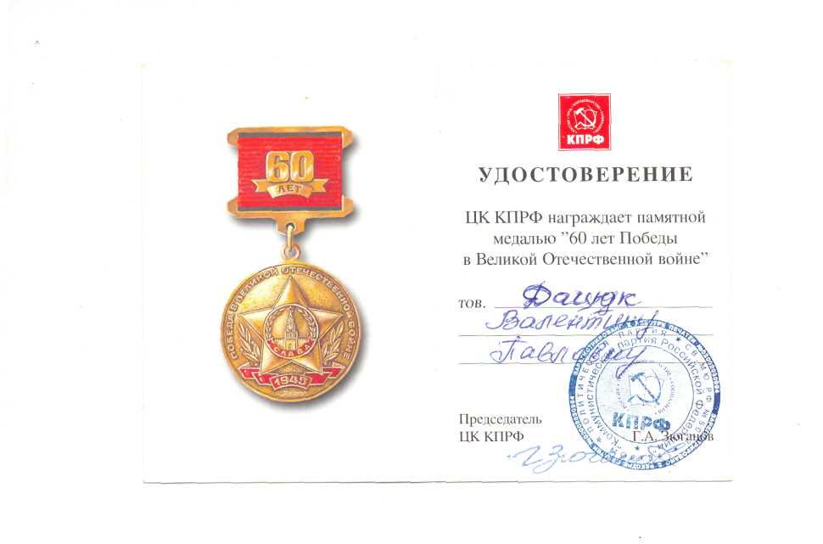
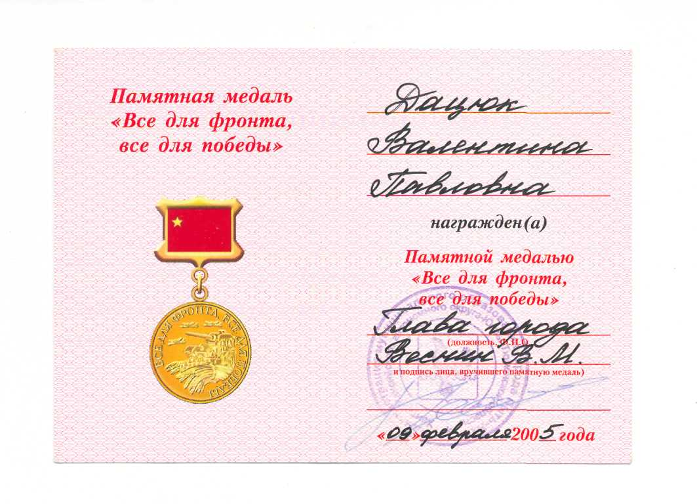
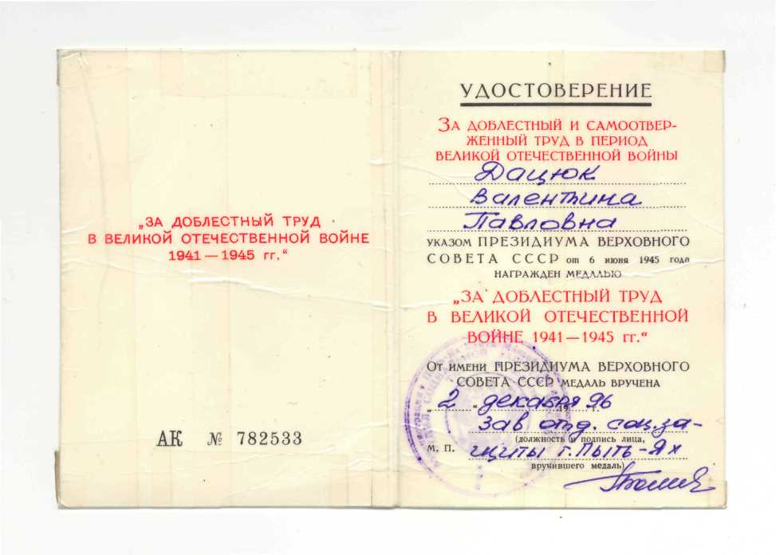
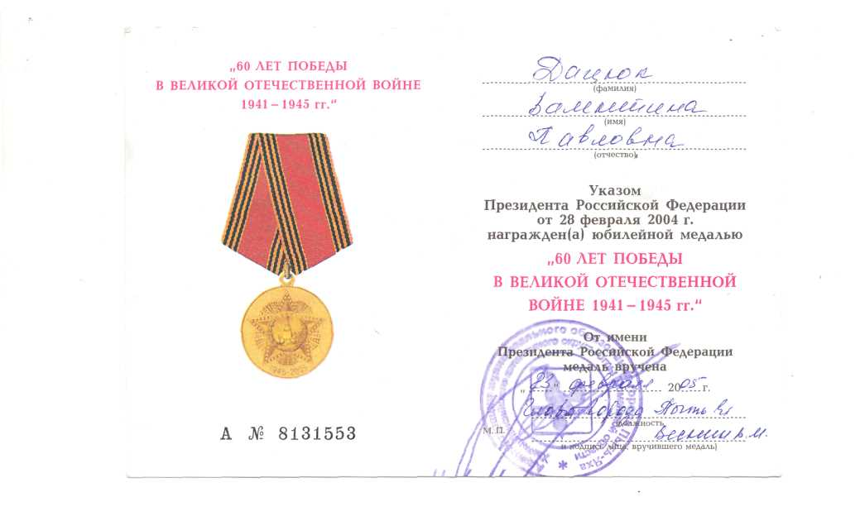

Slide 32
2006г.
Демонстрация на празднике «Солидарности-трудящихся»,
2000г.

Slide 33
Валентина Павловна
в кругу родных.
2006г.

Slide 34
Морозова Ефросинья Федоровна
Родилась 10 мая 1929 года в деревне Мочары Слободского района Смоленской области. В 1936 году Ефросинья Федоровна пошла в первый класс, а так как школа находилась в селе Ельша, то каждый день вместе с другими ребятами приходилось преодолевать около трех километров пути. Так она и проучилась четыре года. Двенадцатилетняя девочка, наравне со взрослыми, рыла окопы, пахала, сеяла, сажала и убирала картофель, таскала борону, плуг. За 30 километров ходила пешком за семенами, чтобы засеять поле.
Указом Президиума Верховного Совета СССР от 06 июня 1945 года Ефросинья Федоровна Морозова награждена медалью «За доблестный труд в Великой Отечественной войне 1941-1945 гг.», награждена юбилейными медалями », памятной медалью «Все для фронта, все для победы», медалью ордена «ВЕЛИКАЯ ПОБЕДА», награждена Почетными грамотами, благодарственными письмами и поздравительными открытками.

Slide 35
Фрагмент иллюстрации рушника, вышитого Ефросиньей Федоровной супругу,
2010г.

Slide 36
Морозова Е.Ф.
с супругом
Иваном Афанасьевичем,
1954г.
Морозова Е.Ф, 1949г.

Slide 37
Ефросинья Федоровна с сыновьями,
1959г.
Морозова Ефросинья Федоровна
с супругом, 1959г.

Slide 38
Морозова Е.Ф. с сыном и супругом, 1980г.
Татьяна Мироновна Лобанова,
мама Морозовой Е.Ф,
1970Г.
Морозова Е.Ф. с внучкой, 1985г.

Slide 39
С правнуком Платоном, 2010г.
С внуком Антоном, 2009г.

Slide 40
Морозова Е.Ф. с
сыновьями, 2009г.

Slide 41
2006г.
2002г.

Slide 45
Папенко Вера Финогеевна
Родилась 6 января 1930 года в п.Сартык Затобольского района Кустанайской области Республики Казахстан. В многодетной крестьянской семье, где кроме нее росли четыре сестры и два брата, Вера была самой маленькой.
В восемь лет Вера Финогеевна пошла в школу. Вере было десять лет, когда рано утром в совхоз прибыл верховой, и сообщил страшную весть: «Началась война!». Вера дальше учебу не продолжила. Вере, наравне со взрослыми, приходилось трудиться на совхозных полях. Работали под бдительным присмотром приставленной к ним женщины, которая наблюдала и не давала им передохнуть. На полях пололи пшеницу и полынь, собирали колоски. Осенью собирали арбузы. Вместе с другими детьми пахала и боронила на быках, молотила на комбайне, сгребала сено. Любила ходить на сенокос - он считался легкой работой, и сравнивался с «отдыхом на курорте».

Slide 46
Папенко В.Ф.( второй ряд,пятая слева) ученики с 1 по 4 класс,
1941г.-1942г.

Slide 47
Папенко В.Ф. со своим супругом и детьми,
1962г.-1963г.
Родной брат Папенко В.Ф (слева), 1940г.

Slide 50
Короленко Мария Семеновна
Родилась 07.10.1927 г. в деревне Чокрак Джанкойского района Республики Крым.
Семья ее была небольшая, состояла из 4 человек. Когда началась война, Марии было 14 лет.
По докладу деревенского старосты она оказалась в списке тех, кого отправляли
В Германию. Так Мария Семеновна попала в г.Мюнхен к хозяину-немцу, где и пришлось ей трудиться на ферме, ухаживая за стадом коров. В плену Мария пробыла почти 3 года. С 4 часов утра до 8 вечера, не покладая рук, трудилась Мария. Награждена знаком «Победитель Социалистического соревнования 1978г.», в 1982 году медалью «Ветеран труда», юбилейными медалями.

Slide 51
Отец Марии Семеновны
Капля Семен Семенович
(второй ряд первый справа),
[1930г.]
Мария Семеновна Короленко (справа)
с подружкой, [1930]

Slide 52
Мама Марии Семеновны-
Евдокия Сазоновна (справа),
[1926]
Отец Марии Семеновны
Капля Семен Семенович
со своей сестрой Таней,
[1930]

Slide 53
В первом ряду: бабушка Мария Ивановна,
дедушка Семен Семенович с Марией,
во втором ряду: папа Семен Григорьевич,
Мама Евдокия Сазоновна, 1931г.
Мария Семеновна Короленко
с дочкой Олей и сыном Женей,
[1964-1965]

Slide 54
1967г.
Мария Семеновна с внуками,
1960г.

Slide 55
Мария Семеновна, на общей свадебной фотографии (второй ряд третья слева)
во время бракосочетания племянницы Ольги, 1967г.

Slide 56
1984г.

Slide 57
1977г.
2002г.

Slide 58
М.С. Короленко (второй ряд в центре) в кругу друзей,[1987]

Slide 59
Мария Семеновна в домашней обстановке, 2010г.

Slide 64
Стрижакова Анна Ивановна
Родилась 10 мая 1929 года рождения в селе Новотузловка Куйбышевского района Ростовской области. Аня закончила 4 класса, когда началась война. Немцы заставляли всех на них работать: чистить сапоги, стирать и т.д. Еще вспоминает Анна Ивановна, как русские солдаты учили детей разминировать мины - больше некому было. Приходилось и противотанковые окопы рыть шириной 4 метра. Семь месяцев они были под обстрелами и бомбежками, два с половиной были оккупированы немцами. Аня помогала пахать землю. Еще вспоминает, что когда с Кубы доставили пшеницу - ее надо было перенести от станции до Матвеева Кургана за 40 км. Два мешка с пшеницей, весом каждый по 10 кг, 14-летняя девчонка закидывала один за спину, второй наперед, и несла. Награждена юбилейными медалями «65 лет Победы в Великой Отечественной войне» и «70 лет Победы в Великой Отечественной войне».

Slide 66
1998г.
Стрижакова Анна Ивановна
с внука ми Андреем и Ириной
на горе Миус-фронт,
[1996-1997]

Slide 67
Стрижакова Анна Ивановна (в центре) в домашней обстановке с дочерью Людмилой, зятем Виктором, внуками Ириной и Андреем, 2009г.
2010г.

Slide 68
Стрижакова Анна Ивановна (слева) с Бенке Галиной Николаевной - жительницей блокадного Ленинграда во время праздничного шествия, посвященного Дню Победы,2015г.
Стрижакова Анна Ивановна (первая слева)
с Хлевовой Анастасией Александровной
-жительницей блокадного Ленинграда
на праздничном мероприятии,
посвященном Дню Победы,2012г.

Slide 69
Стрижакова Анна Ивановна (четвертая справа) с ветеранами и участниками Великой Отечественной Войны на праздничном мероприятии, посвященном Дню Победы, 2013г.

Slide 70
Стрижакова Анна Ивановна
(первая справа) с ветеранами и участниками Великой Отечественной Войны на праздничном мероприятии в городе Ханты-Мансийске, посвященном Дню Победы, 2015г.
Стрижакова Анна Ивановна во время зимней прогулки с внуками Ириной и Андреем, 2013г.

Slide 71
Стрижакова Анна Ивановна
в домашней обстановке в день своего 85 летнего юбилея,
2015г.

Slide 73
Пономарева Эмма Алексеевна
Родилась 30 мая 1938 года в поселке Знеберь Дятьковского района Брянской области.
Рано утром вдруг открылась дверь, забежал соседский мальчишка и закричал: «Немцы напали! Началась война!». Когда немцы зашли в поселок, первым делом они выгнали на улицы оставшихся в поселке женщин и детей, и подожгли дома. С первым эшелоном в Германию отправили бабушку (папину маму) с детьми.
Дальше их загрузили в вагоны и отправили в Литву. Вагоны были набиты битком. Ехали они примерно неделю. Когда приехали к месту назначения перед ними стояли двухэтажные бараки летнего типа с огромными воротами и дырявыми крышами. Вокруг было ограждение из колючей проволоки в несколько рядов. Привезли и поместили всех в сарай, где держали домашних животных, на долгие одиннадцать месяцев.
Зимой хозяйка привела в сарай баранов, чтоб семья могла согреваться в морозы, животные были беленькие и чистые. Так и спали «вперемешку», согреваясь в теплой шерсти. Когда пришла Красная армия, вот тогда уже разрешили женщинам с детьми помыться, Потихоньку семья переезжая от одного места к другому, добрались до санбата. Какое-то время семья пожила в санбате, пока не пришли в себя. Мама помогала в госпитале, стирала бинты и др. Но однажды решили ехать до Дядьково. И приехали!
В 1982 году Эмма Алексеевна Пономарева была награждена Почетной грамотой Салаватского оптико-механического завода за звание «Лучший мастер завода», юбилейными медалями.

Slide 74
1955г.
1954г.
1957г.
Эмма Алексеевна в молодости

Slide 75
Пономарева Эмма Алексеевна (первая справа) с подружками,
в пионерском лагере на берегу моря в Крыму, 1950г
Пономарева Эмма Алексеевна (первая слева),
со сверстниками, во время отдыха в пионерском лагере,
1950г.

Slide 76
Второй ряд слева направо: Пономарева Эмма Алексеевна, старший сын Игорь, супруг Анатолий и младший сын Алексей (первый ряд ), во время встречи старшего сына из армии,1978г.
Э.А. Пономарева (ближе к стекловаренной печи)
с лаборанткой, во время работы на Борисовском стекольном заводе,
1961-1962гг.

Slide 77
Дом семьи Пономаревых
(общий вид),
[ 1958-1959гг.]
Свадебная фотография Эммы Алексеевны с
мужем Юрием (слева), 1958г.

Slide 78
Пономарева Эмма Алексеевна (справа) с хозяйкой дома на отдыхе,1979г.
1986г.

Slide 79
Пономарева Эмма Алексеевна - узник фашистских лагерей с внучкой Аней на праздничном мероприятии, проходившем на Центральной площади города Пыть-Яха, 2008г.

Slide 80
Слева направо: жительница блокадного Ленинграда Бенке Галина Николаевна, глава города Пыть-Яха Ковалевский Олег Леонидович, узник фашистских лагерей Пономарева Эмма Алексеевна, заместитель главы города Пыть-Яха Стефогло Венера Валерьевна во время поздравления в Пыть-Яхском совете ветеранов в честь празднования 9 Мая, 2017г.
Пономарева Эмма Алексеевна - узник фашистских лагерей (справа) с Морозовой Ефросиньей Федоровной - участником трудового фронта, во время праздничного мероприятия, проходившего на территории средней общеобразовательной школы № 1, 2016г.

Slide 81
Коллектив хора "Ветеран" во время выступления в Пыть - Яхском совете ветеранов. Пономарева Э.А. (третья справа) - узник фашистских лагерей, 2015г.

Slide 84
Вьюрова Анна Никитовна
Родилась 28 октября 1924 года в селе Дедово, Федоровского района, Республики Башкортостан. В возрасте семи лет Анна Никитовна пошла в первый класс. Проучившись в школе только один месяц, бросила учебу. Свою трудовую деятельность Анна Никитовна начала, когда ей исполнилось 12 лет. Она работала в колхозе прицепщиком на тракторе, в котором возили снопы. Осенью 1941 года Анна Никитовна получила повестку, о том, что ей комсомолке необходимо явится в Военный комиссариат. По распределению ее направили в поселок Щеглово, Всеволожского района. Анна Никитовна входила в состав аварийного батальона. Вначале им поручили копать окопы. Анна Никитовна в годы войны занималась погрузочными работами: грузила торф, лес в вагоны. Направляли их проводить ремонтные работы железнодорожного полотна. Их батальон доставлял взрывное устройство – аммонал, на передовую. Носили аммонал по восемь килограмм (четыре спереди и четыре в заде на спине). Награждена медалью за оборону Ленинграда, Почетными грамотами, благодарственными письмами.

Slide 88
А.Н. Вьюрова с дочерью Татьяной на новогоднем утреннике в детском саду,1963г.
Вьюрова Анна Никитовна ,
1964

Slide 89
Вьюровы Анна и Николай со своими сводными детьми Татьяной и Виктором,1974г.

Slide 90
Вьюрова Анна Никитовна (первая слева) с друзьями Зиной, Марусей, Гусаровым Володей, 2003г.
Вьюрова Анна Никитовна (вторая слева) с мужем Николаем (третий слева), его братом Валентином с женой Ириной. Вид позади дома, 1999г.

Slide 91
Вьюрова Анна Никитовна держит на руках правнука Диму
Вьюрова Анна Никитовна - участник Великой Отечественной войны в домашней обстановке, 2018г.

Slide 92
2015г.

Slide 94
Неугасима память поколений
И память тех, кого так свято
чтим,
Давайте, люди, встанем на
мгновенье
И в скорби постоим и помолчим.

Slide 95
Выставка подготовлена архивным отделом администрации г.Пыть-Ях
по документам, хранящимся в муниципальном архиве.
Фонд-39, опись №1,№2

